Slide 1
Curso Direito à Memória e à Verdade
Módulo II Unidade I Aula 5 - Defensores e Críticos do Golpe
Objetivo da aula
Diferenciar as diversas posições dos atores sociais em torno do golpe de Estado.

Slide 2
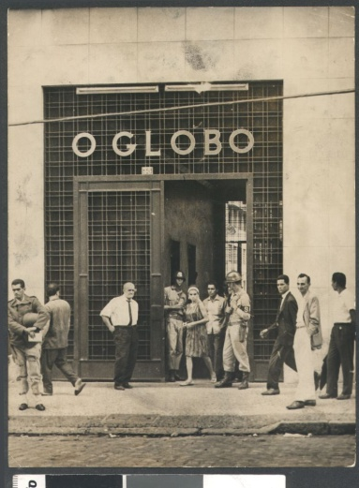
Curso Direito à Memória e à Verdade
Módulo II Unidade I Aula 5 - Defensores e Críticos do Golpe
O Golpe de Estado foi festejado pela maior parte da mídia, entre outras instituições.
Jornais como o Jornal do Brasil, Correio da Manhã, O Globo, Folha de S. Paulo,O Estado de S. Paulo, igualmente revistas, estações de rádio e TV dos “Diários Associados” eram a favor da deposição do governo Goulart.
Foto: Arquivo Nacional
A Ordem dos Advogados do Brasil - OAB, através do Conselho Federal, parabenizou a deposição de João Goulart.
O único jornal importante que combateu o golpe foi a Última Hora, cujo diretor e fundador, Samuel Weiner, teve que fugir.
Fachada do Jornal O Globo

Slide 3
Curso Direito à Memória e à Verdade
Módulo II Unidade I Aula 5 - Defensores e Críticos do Golpe
Um setor da hierarquia da Igreja também apoiou a intervenção militar. Em um manifesto em 26 de maio, um grupo de bispos influentes elogiou o golpe notando que “as forças armadas intervieram a tempo de impedir a implantação de um regime bolchevista em nosso país”.
O manifesto irritou os católicos mais jovens que militavam em certos grupos como a Ação Católica Brasileira e a Ação Popular. A prisão de muitos deles e os maus-tratos que receberam fizeram com que alguns membros do episcopado reconsiderassem seu apoio ao golpe.

Slide 4
Curso Direito à Memória e à Verdade
Módulo II Unidade I Aula 5 - Defensores e Críticos do Golpe
Aparentemente, toda a UDN e metade do PSD rapidamente apoiaram os golpistas, aumentando a quantidade de denúncias contra o governo Goulart.
Os membros do PTB e da ala esquerda do PSD denunciaram as cassações de figuras ilustres. A nova publicação da esquerda, Revista Civilização Brasileira, tachou as cassações de “terrorismo cultural” em virtude das prisões, vexames e intimidações a destacadas personalidades das artes, da ciência e da educação.

Slide 5
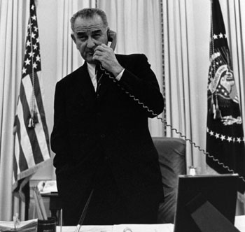
Curso Direito à Memória e à Verdade
Módulo II Unidade I Aula 5 - Defensores e Críticos do Golpe
Outro entusiasta e defensor do golpe foi o governo dos Estados Unidos.
O presidente Lyndon Johnson se dizia satisfeito em saber que os brasileiros estavam resolvendo suas dificuldades “no contexto da democracia constitucional”.
Lyndon Johnson enviou congratulações
ao novo presidente do Brasil

Slide 6
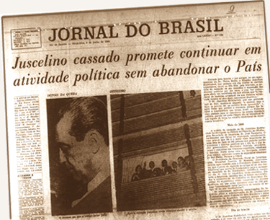
Curso Direito à Memória e à Verdade
Módulo II Unidade I Aula 5 - Defensores e Críticos do Golpe
Castelo Branco inicialmente tentou dissociar o seu governo dos revolucionários de extrema direita. Mas a forte ênfase do governo ao anticomunismo incluiu a cassação do Senador Juscelino Kubitschek, expressando que a influência dos militares radicais (linha dura) era expressiva.
Foto: http://www.jblog.com.br/hojenahistoria.php?itemid=8797
O governo foi tornando-se antipopular, apesar dos três atos institucionais, dos atos suplementares e de outras medidas arbitrárias, não conseguindo reformular, a seu gosto, a política brasileira.

Slide 7
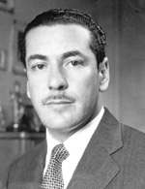
Curso Direito à Memória e à Verdade
Módulo II Unidade I Aula 5 - Defensores e Críticos do Golpe
Em 1966, era forte o sentimento antigoverno que se espalhava no seio da população.
Em março, um contingente de 30 homens entrou no Rio Grande, procedente do Uruguai, dominou soldados da Brigada Militar em Três Passos, tomou em seguida uma estação de rádio local e transmitiu
um manifesto contra o governo. Em seguida,
entraram em choque com a polícia local e foram
finalmente capturados no Paraná.
Foto: www.estado.rs.gov.br/.../governantesB.htm
Novos ataques executados por grupos diferentes ocorreram em todo o país.
Leonel Brizola, exilado , foi um dos responsáveis pelo manifesto em
Rio Grande.

Slide 8
Curso Direito à Memória e à Verdade
Módulo II Unidade I Aula 5 - Defensores e Críticos do Golpe
O governo Castelo Branco tentou reorganizar o sistema de ensino superior. Uma das reformas em discussão era a cobrança do ensino nas universidades federais.
Você sabe para que esta tentativa de reorganização do ensino superior serviu?

Slide 9
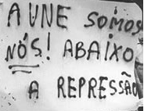
Curso Direito à Memória e à Verdade
Módulo II Unidade I Aula 5 - Defensores e Críticos do Golpe
A tentativa do governo Castelo Branco de reorganizar o sistema de ensino superior ajudou a mobilização estudantil.
A União Nacional dos Estudantes - UNE, posta na ilegalidade pelo regime militar, mas que continuava ativa, liderava as marchas e manifestações de protesto contra o ato do governo revolucionário que fechou sua sede e as de todas as suas filiais nos estados.
Manifestação dos estudantes

Slide 10
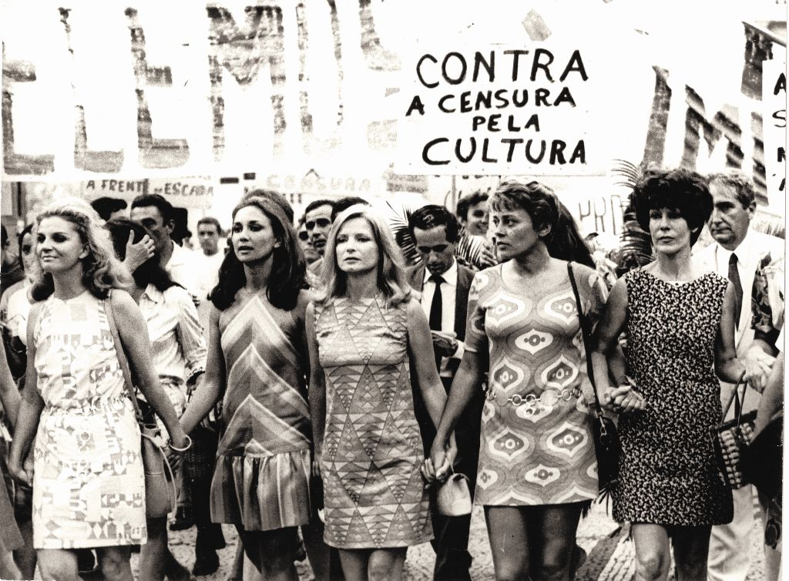
Curso Direito à Memória e à Verdade
Módulo II Unidade I Aula 5 - Defensores e Críticos do Golpe
A direita também se mobilizava através do Comando de Caça aos Comunistas - CCC e do Movimento Anticomunista, as duas organizações mais conhecidas.
A tática favorita de ambas em 1968 era invadir os teatros durante a apresentação de uma peça taxada pelos seus membros de “subversiva” e atacar fisicamente os atores e às vezes até o público.
Movimento de artistas contra a censura

Slide 11
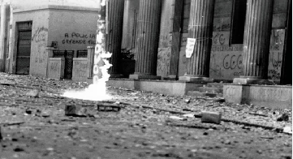
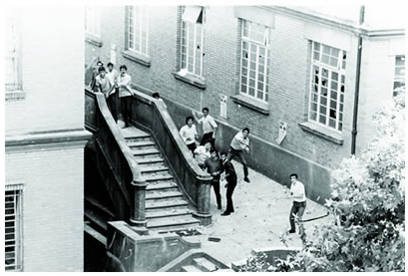
Curso Direito à Memória e à Verdade
Módulo II Unidade I Aula 5 - Defensores e Críticos do Golpe
Em 1968, o Comando de Caça aos Comunistas - CCC, juntamente com estudantes da Universidade Mackenzie, instituição privada profundamente conservadora, sitiaram a Faculdade de Filosofia da Universidade de São Paulo, cujos alunos e professores, segundo eles, eram “agentes comunistas”.
Os atacantes do CCC destruíram o interior do edifício principal enquanto a polícia apenas assistia mais esta violação de direitos.
Foto: offline.com.br/Edicoes/8/artigo113879-1.asp
Confronto na Universidade de São Paulo

Slide 12
Curso Direito à Memória e à Verdade
Módulo II Unidade I Aula 5 - Defensores e Críticos do Golpe
Chegamos ao final desta aula.
Guarde na memória!
O golpe instaurado polarizou a sociedade. Grande parte da mídia, da Igreja e de entidades profissionais inicialmente apoiou o regime.
Alguns desses apoiadores desiludiram-se com as ações dos militares, ocasionando uma crescente difusão de ideais antigoverno, o que gerou diversos protestos organizados em todo o país. A reação do governo foi aumentar ainda mais a repressão.

